Slide 1
英语语法
从入门到高级（放弃）
数词
Jack M.

Slide 2
数词分类
1、基数词
2、序数词

Slide 3
1、基数词
个位数（0~9）
零 | 一 | 二 | 三 | 四 | 五 | 六 | 七 | 八 | 九
zero | one | two | three | four | five | six | seven | eight | nine

Slide 4
1、基数词
十到十九（10~19）
十 | 十一 | 十二 | 十三 | 十四
ten | eleven | twelve | thirteen | fourteen
十五 | 十六 | 十七 | 十八 | 十九
fifteen | sixteen | seventeen | eighteen | nineteen
后面加teen

Slide 5
1、基数词
十位数，二十到九十（20~90）
二十 | 三十 | 四十 | 五十
twenty | thirty | forty | fifty
六十 | 七十 | 八十 | 九十
sixty | seventy | eighty | ninety
后面加ty

Slide 6
1、基数词
二十以上，几十几（21~99）
二十 一
twenty one
九十 九
ninety nine
十位用几十，个位用个位

Slide 7
1、基数词
数字表达规律
中文划分规律 10,0000,0000
英文划分规律 1,000,000,000
1 | 0 | 0 | 0 | 0 | 0 | 0 | 0 | 0 | 0
十亿 | 亿 | 千万 | 百万 | 十万 | 万 | 千 | 百 | 十 | 个
1 | 0 | 0 | 0 | 0 | 0 | 0 | 0 | 0 | 0
billion | one hundred million | ten million | million | one hundred thousand | ten thousand | thousand | hundred | ten | one

Slide 8
1、基数词
数字表达规律
1、从右往左，每三位加一个逗号，倒数第一个逗号之前是thousand，倒数第二个逗号之前是million，倒数第三个逗号之前是billion，倒数第四个逗号之前是trillion
2、逗号之间的百位和十位要加and，数字隔零要加and
1 | 0 | 0 | 0 | 0 | 0 | 0 | 0 | 0 | 0
十亿 | 亿 | 千万 | 百万 | 十万 | 万 | 千 | 百 | 十 | 个
1 | 0 | 0 | 0 | 0 | 0 | 0 | 0 | 0 | 0
billion | one hundred million | ten million | million | one hundred thousand | ten thousand | thousand | hundred | ten | one

Slide 9
1、基数词
一百到九百九十九（100~999）
一 百（100）
one hundred
一 百 零 一（101）
one hundred and one
九 百 九十 九（999）
nine hundred and ninety-nine

Slide 10
1、基数词
一千到九千九百九十九（1,000~9,999）
一 千（1,000）
one thousand
一 千 零 一（1,001）
one thousand and one
一 千 零 二十（1,020）
one thousand and twenty
九 千 九 百 九十 九（9,999）
nine thousand nine hundred and ninety-nine

Slide 11
1、基数词
一万到一万零九百九十九（10,000~10,999）
一 万（10*1000=10,000）
ten thousand
一 万 零 一（10,001）
ten thousand and one
万 零 二十（10,020）
ten thousand and twenty
一 万 零 二 百（10,200）
ten thousand and two hundred
万 零 九 百 九十 九（10,999）
ten thousand nine hundred and ninety-nine

Slide 12
1、基数词
一万一千到九万九千九百九十九（11,000~99,999）
一万一千（11*1000=11,000）
eleven thousand
一万一千 零 一（11,001）
eleven thousand and one
一万一千 零 二十（11,020）
eleven thousand and twenty
一万一千 零 二 百（11,200）
eleven thousand two hundred
九万九千九百九十九（99,999）
ninety nine thousand nine hundred and ninety-nine

Slide 13
1、基数词
十万到九十九万九千九百九十九（100,000~999,999）
十万（100*1000=100,000）
one hundred thousand
十万 零 一（100,001）
one hundred thousand and one
十万 零 二十（100,020）
one hundred thousand and twenty
十万 零 二 百（100,200）
one hundred thousand and two hundred
十万 零 二 千 零 一（102,001）
one hundred and two thousand and one
九十九万九千九百九十九（999,999）
nine hundred and ninety-nine thousand nine hundred and ninety-nine

Slide 14
1、基数词
一百万到九千九百九十九万九千九百九十九
（1,000,000~99,999,999）
一百万（1,000,000）
one million
一百万 零 一（1,000,001）
one million and one
一百万 零 一 千（1,001,000）
one million and one thousand
一百零一万（1,010,000）
one million and ten thousand
九千九百九十九万九千九百九十九（99,999,999）
Ninety-nine million nine hundred and ninety-nine thousand nine hundred and ninety-nine

Slide 15
1、基数词
一亿到十亿以及更多
（100,000,000~1,000,000,000~∞）
一亿（100,000,000）
one hundred million
一亿 零 一（100,000,001）
one hundred million and one
一亿 零 一 千（100,001,000）
one hundred million and one thousand
一亿 零 一 百万（101,000,000）
one hundred and one million
十亿（1,000,000,000）
one billion
三百一十亿零两千九十万零八百八十八（31,020,900,888）
Thirty-one billion twenty million nine hundred thousand eight hundred and eighty-eight

Slide 16
1、基数词
使用特点
作数词时候，前面可以加数词，后面不能加s，two thousand，three thousands（错）
如果数词用作名词时候，意思是好几…的时候，前面可以加some、many、several这种词或者加数词，后面可以加of
hundreds of（好几百）five hundreds of（五百左右）
many millions of （数百万）

Slide 17
1、基数词
使用特点
表示年龄
I’m twenty (我20岁)
表示编号
Room 101=Room one 0 one（101房间）
Bus No.10=Bus Number ten（10路公交车）
表示年代
1940’s=nineteen forty’s (20世纪40年代)
表示年份
2008=twenty thousand and eight
1949=nineteen forty-nine
2019.9.10=Sep.10th,2019=September, tenth, twenty nineteen

Slide 18
1、基数词
使用特点
表示时刻（中国人描述时间习惯精确到个位分钟，外国人描述时间习惯精确到十位分钟，几分钟一般省略）
6：00=six o’clock=six on the dot（6点整）
6：05=six o five=five past six（6点05分，6点过5分）
6：15=six fifteen=a quarter past six（6点15分，6点过一刻）
6：30=six thirty=half past six（6点30分，6点半）
6：45=six forty-five=a quarter to（till） seven（6点45分，7点差一刻）
6：55=six fifty-five=five to（till） seven（6点55分，7点差5分）
时区：time zones 上午：ante meridiem=a.m. 下午：post meridiem=p.m.
24小时制=24-hour clock=military time（北美不太使用24小时制，都是说12小时制加am和pm）
21：00=twenty one hours
21：20=twenty one twenty

Slide 19
1、基数词
使用特点
电话号码直接读数字，北美电话，区号（3位）+用户号（7位）
647-300-2516=six four seven-three double o-two five one six
说价格 (经常省略dollars和cents)
nine thirty= nine dollars and thirty cents (9.30$)
ninety-nine ninety-eight= ninety-nine dollars and ninety-eight cents (99.98$)
表示小数（经常省略zero，或者读成o）
0.5=（zero）point five (零点五)
0.05=（zero）point o five (零点零五)
两个一样数字，三个一样数字（double、triple ）
007=double o seven （零零七）
boeing 777=boeing triple seven （波音777）

Slide 20
2、序数词
第几（第零到第九）
第零 | 第一 | 第二 | 第三 | 第四 | 第五 | 第六 | 第七 | 第八 | 第九
zeroth | first | second | third | fourth | fifth | sixth | seventh | eighth | ninth
基数词后面加th

Slide 21
2、序数词
第十到第十九
第十 | 第十一 | 第十二 | 第十三 | 第十四
tenth | eleventh | twelfth | thirteenth | fourteenth
第十五 | 第十六 | 第十七 | 第十八 | 第十九
fifteenth | sixteenth | seventeenth | eighteenth | nineteenth
基数词后面加th

Slide 22
2、序数词
第十几，第二十到第九十
第二十 | 第三十 | 第四十 | 第五十
twentieth | thirtieth | fortieth | fiftieth
第六十 | 第七十 | 第八十 | 第九十
sixtieth | seventieth | eightieth | ninetieth
把基数词结尾的y变成i再加eth

Slide 23
2、序数词
第二十以上，第几十几
第 二十 一
twenty first
第 九十 九
ninety ninth
十位用基数词，个位用序数词

Slide 24
2、序数词
第一百及以上
第一百 | 第一千 | 第一百万 | 第十亿
one hundredth | one thousandth | one millionth | one billionth
第十亿五千万零三十一(1,050,000,031st)
one billion fifty million and thirty first
第整数的后面加th，如果不是整数，保留基数词只变个位数

Slide 25
2、序数词
使用特点
使用序数词时，一般前面要加定冠词the
I’m in the second room（我在第二个房间）
表示时间日期
The first of September=Sep 1st (九月一日)
表示楼层
The first floor(一楼)
说法 | 三楼（G3） | 二楼（G2） | 一楼（G1） | 地下一层（B1） | 地下二层（B2） | 地下三层（B3）
英式 | Second floor | First floor | Ground floor | First basement | Second basement | Third basement
美式 | Third floor | Second floor | First floor | First basement | Second basement | Third basement

Slide 26

2、序数词
使用特点
序数词表示几分之几，分子大于一，分母有复数形式
$$one third=\frac{1}{3}$$
$$two thirds=\frac{2}{3}$$

Slide 27
2、序数词
使用特点
序数词前面加a/an表示再一，序数词前面加the表示顺序
We read the book a third times
我们读了三遍这本书
The second door of the room is closed
房间的第二扇门是关的

Slide 28
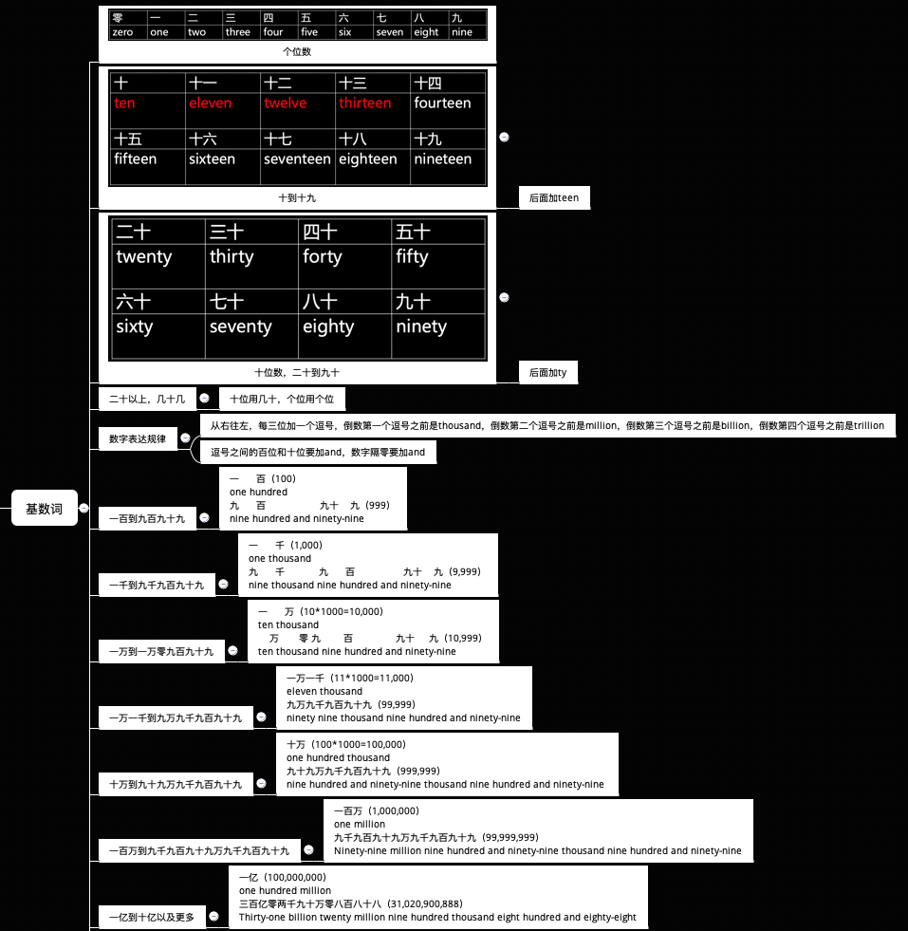

Slide 29
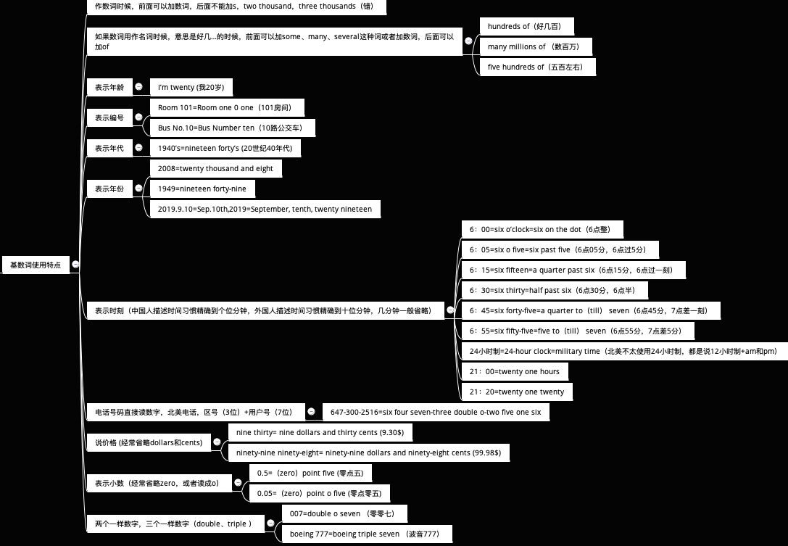

Slide 30
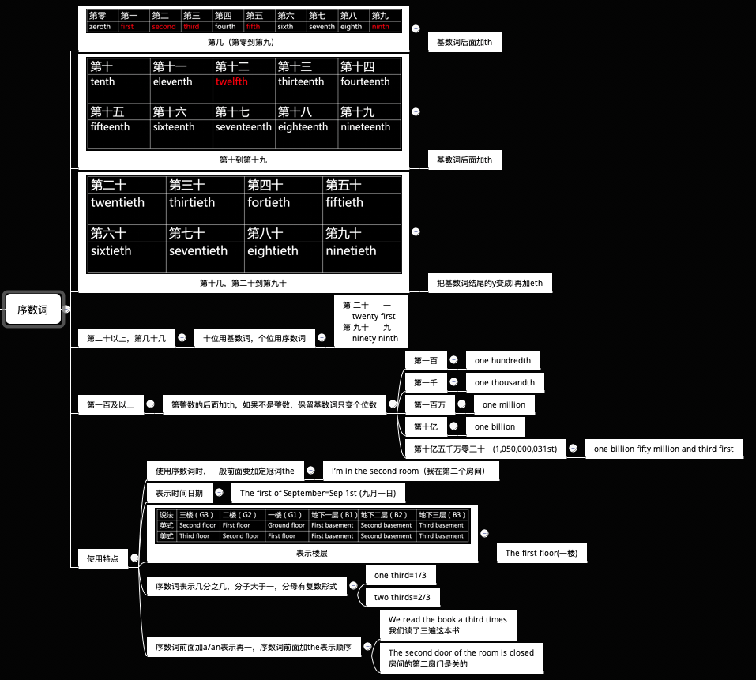

Slide 31
谢谢观看

